Slide 1
Valor-go
调研报告

Slide 2
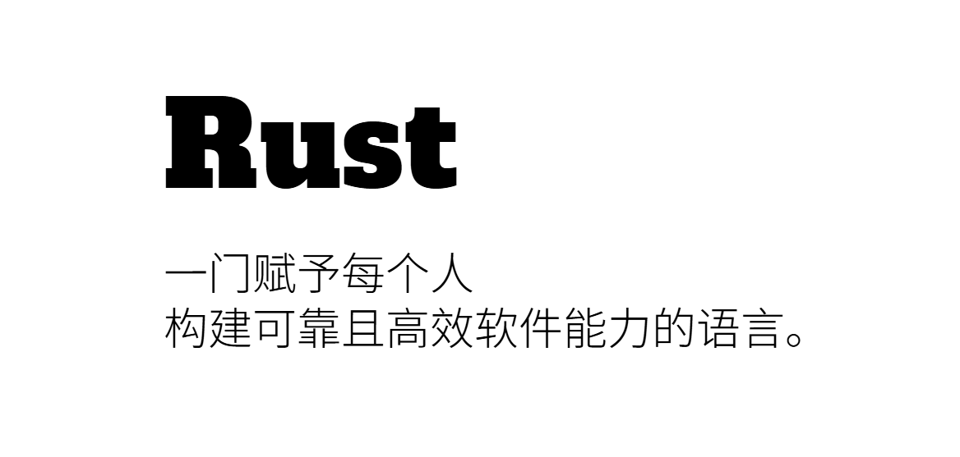
Rust
Rust 是一种现代、高性能、安全的系统编程语言，由 Mozilla 团队开发，并于 2015 年正式发布。它结合了低级别控制和高级抽象，同时通过独特的所有权机制和借用检查器确保内存安全，避免了空指针、数据竞争等常见问题。
优点1：内存安全：Rust 的所有权系统在编译时防止空悬指针、数据竞争等内存错误，无需垃圾收集器。
优点2：并发编程：Rust 提供了现代的语言特性来支持并发编程，如线程和消息传递，使得编写并发程序更加安全和容易。
优点3：性能：Rust 编译为机器码，没有运行时或垃圾收集器，能够提供接近 C 和 C++ 的性能。

Slide 3
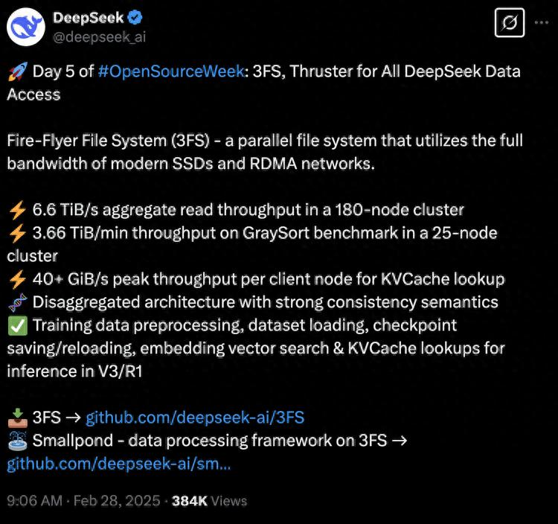
3FS——Fire-flyer File System
近日大火的DeepSeek在其开源周的收官之日开源了其AI大模型训练依赖的文件系统，即3FS，也称作萤火超算文件系统。
它是一种高性能分布式文件系统，旨在应对 AI 训练和推理工作负载的挑战。它利用现代 SSD 和 RDMA 网络提供共享存储层，从而简化分布式应用程序的开发。
6.6TiB/s 3.66TiB/s : 快速
Training&KVCache : 与AI训练场景强相关，且强适配

Slide 4
Why 3FS
当大模型训练所需的计算能力大幅提高，那么关于文件的数据I/O速度就成为了训练速度的一大障碍
换言之当下的文件系统难以满足大模型训练场景的极高速度需求，那么能否在这种场景下设计一个更加强大的文件系统
Training Requirements
1.极高的I/O速度
2.随机读取文件
3.读写的正确一致性
4.AI负载工作优化
5.接口使用
3FS Features
1.并行分布式架构
2.实现无缓存Direct I/O
3.使用链式复制CRAQ，强一致性保证分布式结构下训练数据高准确性的要求
4.KVCache——大模型推理，并发随机I/O——数据加载
5.FUSE & USRBIO 共同使用，双端保证易用与高效

Slide 5
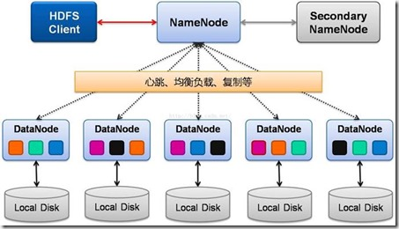
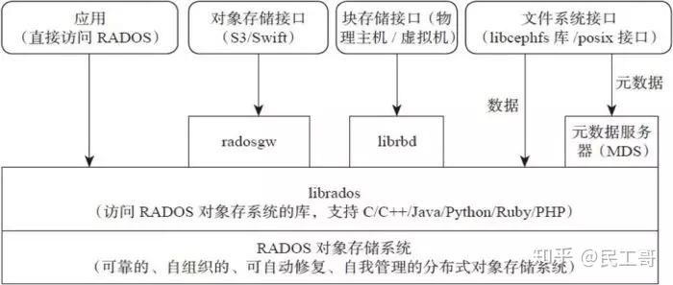
与其他分布式文件系统的异同（HDFS等）
3FS 适用于AI训练和推理，强调低延迟和高吞吐量，采用计算存储分离架构。
HDFS 更适合大数据处理，吞吐量高，但数据一致性较弱。
Ceph 强调云存储和分布式对象存储，提供最终一致性。
图片分别为HDFS和Ceph的示意图
Notes:
应用场景不同3FS专为人工智能训练和推理优化，特别适用于高并发、大规模数据吞吐的场景。HDFS主要用于大数据存储与分析，适合批处理任务，如Hadoop生态系统。Ceph侧重于对象存储和云计算，在存储块设备和对象数据管理方面表现突出。FastDFS更适合静态资源存储，如图片、视频等，适用于内容分发网络（CDN）场景。一致性与数据管理3FS采用强一致性（CRAQ协议），保证数据在多个副本间实时同步，提高数据可靠性。HDFS提供的是最终一致性，允许一定的延迟，但能够在大规模数据处理时提供较高的吞吐量。Ceph采用一致性可调节机制，可以在强一致性和最终一致性之间进行权衡。FastDFS默认采用最终一致性，优先保证系统的高可用性和扩展性。性能与优化方向3FS优化了低延迟与高吞吐量，适用于AI训练数据加载和推理阶段的KVCache查找。HDFS主要优化顺序读写性能，适用于批量数据存储。Ceph强调动态扩展性，支持大规模云计算环境。FastDFS设计简洁，适合小文件存储，但不适用于高并发大数据存储场景。架构设计3FS采用计算存储分离架构，使计算节点和存储节点相互独立，提高系统灵活性。HDFS采用主从架构，由NameNode管理元数据，DataNode负责数据存储。Ceph是无中心化架构，每个存储节点都可以处理数据请求，提高容错能力。FastDFS采用轻量级主从架构，适合小型分布式存储应用。

Slide 6
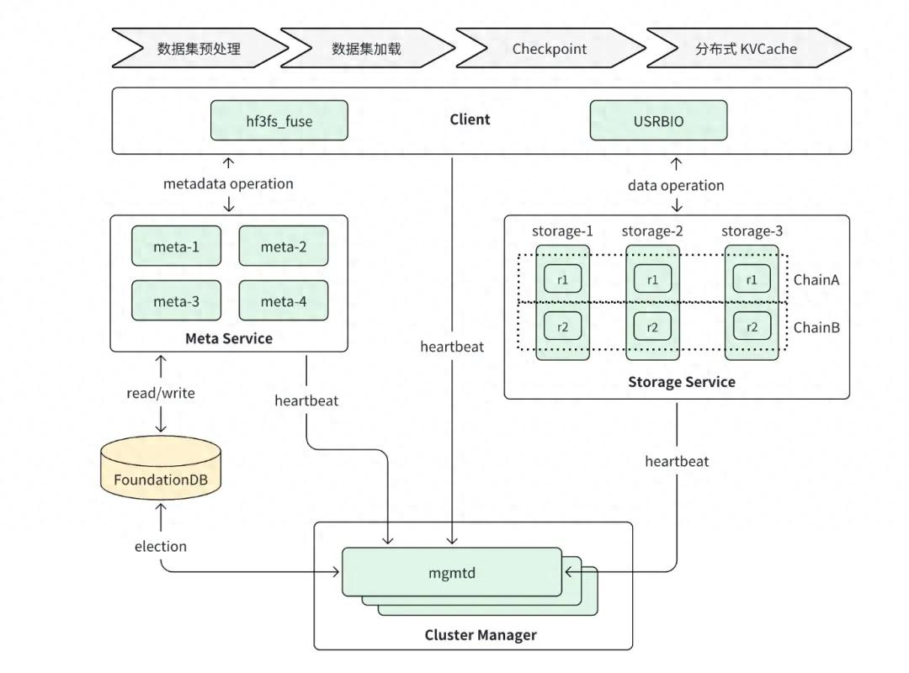
结构概览
左图为3FS结构总览图
3FS结构前提：即图中的连线是基于SSD网络 ，并通过RDMA技术高速互联
TIPS：RDMA是一种新型内存访问技术，使得计算机可以直接存取其他计算机的内存，而不需要经过处理器的处理。即内存直接访问

Slide 7
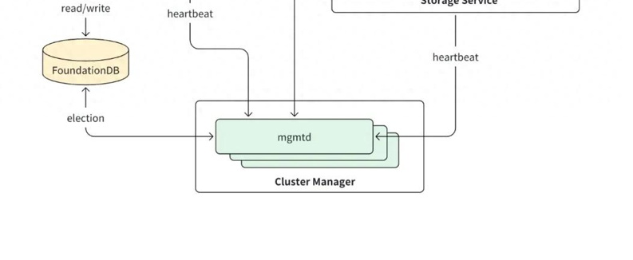
集群管理器
负责整个集群的节点管理和配置分发。
由于3FS采用分布式架构，多个存储节点带来的就是更高的管理需求，包括节点状态信息的更新，查询，转发与广播。“例如访问的数据节点是否已经失效（故障是不可避免的）”
切换机制：为了保证管理器的高可用性，因此引入多个管理器（mgmtd）节点，其中一个是主mgmtd，其余作为备mgmtd节点，在管理器节点故障时实现切换操作从而保证管理不中断。
election：对应切换机制
heartbeat：心跳机制用于确认每段时间内节点是否仍然有效

Slide 8
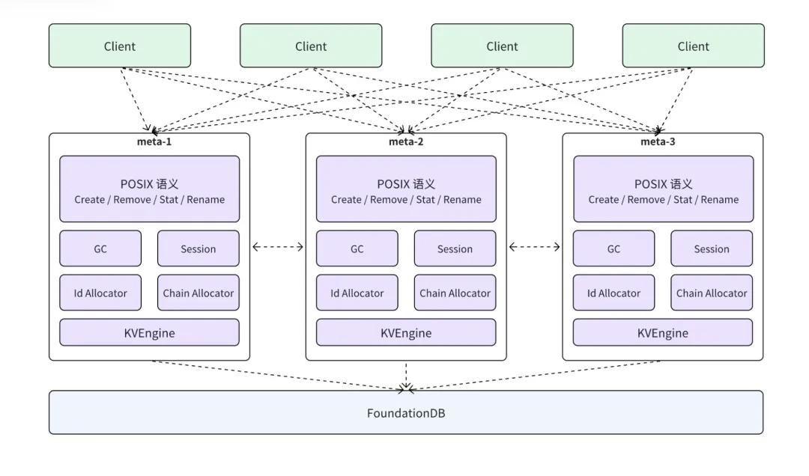
元数据服务
元数据：描述数据的数据
利用FoundationDB的键值操作特性，极为简单地实现了元数据服务（如并发的解决通过事务冲突检测来实现）。其中Metadata Service 节点只是充当文件存储元数据的Proxy（代理），负责语义的解析，然后将具体的实现告知FoundationDB实现

Slide 9
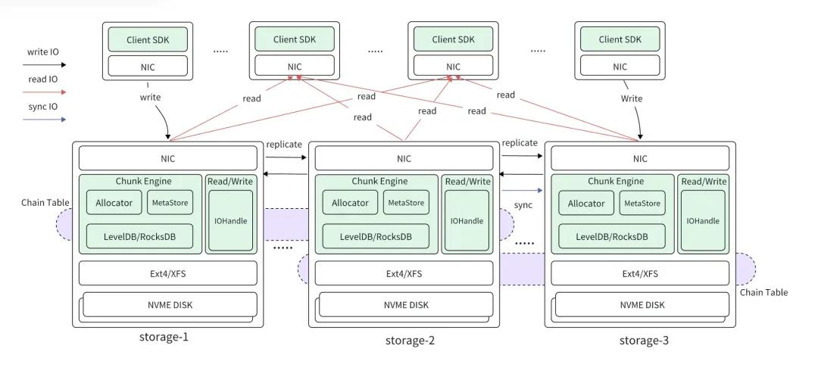
存储
distributed FS features:
多个数据存储节点（所谓分布式）
如果只存储在单一节点，若此节点崩溃，那么访问将会失败
将数据拷贝多份，平均到多个节点存储
如果多个副本之间存在差异，那么无法保证读取单一节点得到的数据正确性
使用CRAQ链式技术

Slide 10
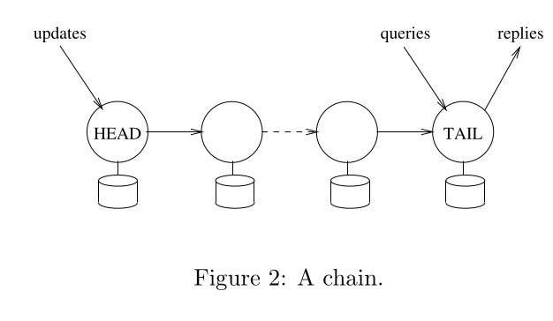
Storage Service -- CR and CRAQ
CR: Chain Replication
写请求传递:HEAD->HEAD+ -> TAIL-> HEAD+ ->HEAD
读请求直接: TAIL
CRAQ支持多节点读（不只是TAIL），从而大大提高了并 行性，加快了速度从而得以匹配3FS设计上限

Slide 11
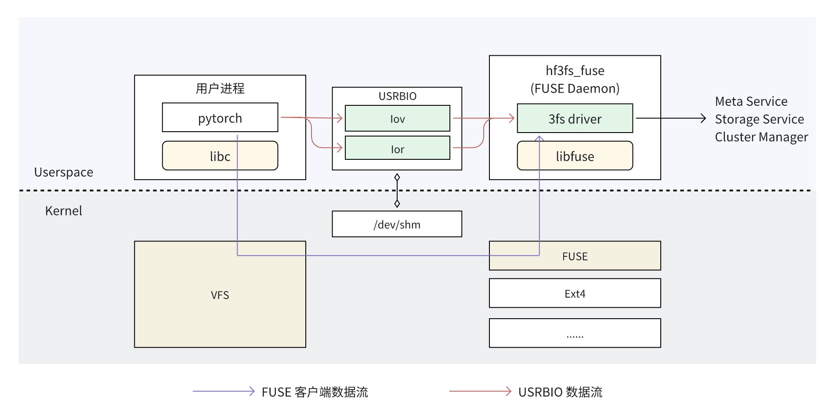
客户端
FUSE:通过FUSE提供的接口以及FUSE守护进程，可以较为简单直接地实现3FS的搭建，开发者可以较为简单地将原训练程序接口连接到3FS，缺点是会有效率损失
USRBIO: 3FS提供的原生客户端，相比于FUSE实现，利用共享的概念，减少了多次内核与用户态的转换，从而大大提升性能，缺点是需要做专门的接口以及程序适配

Slide 12
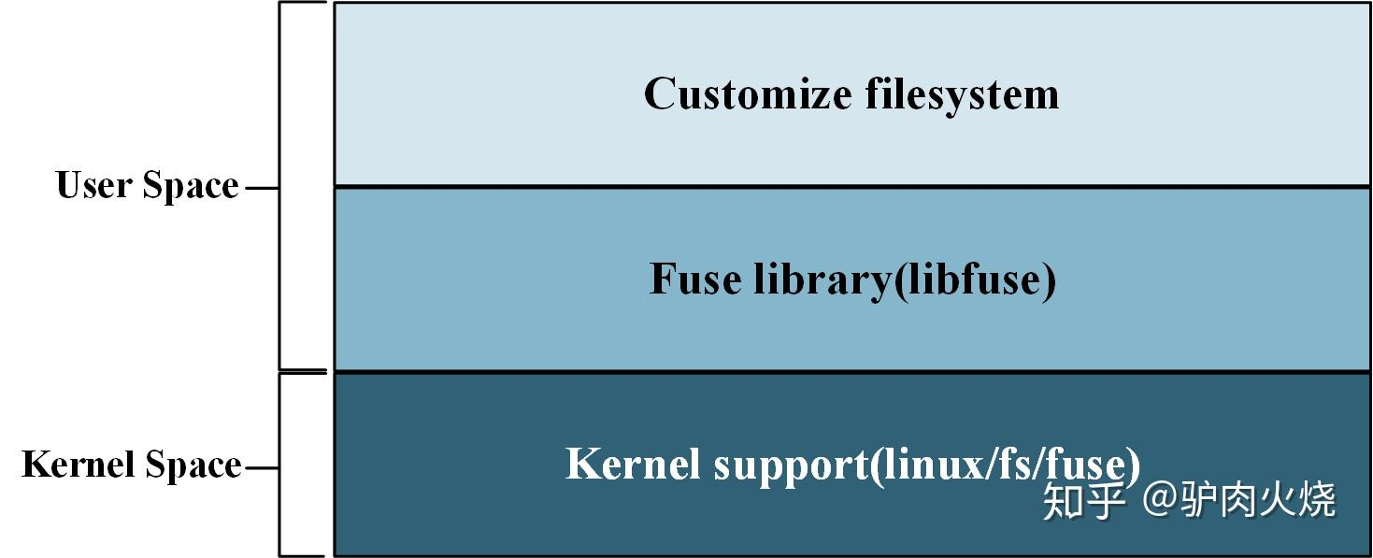
关于FUSE：用户空间文件系统
通过fuse内核模块的支持，开发者只需要根据fuse提供的接口实现具体的文件操作就可以实现一个文件系统
解决需求：内核下定制开发文件系统→用户空间下定制实现文件系统
内核下定制开发文件系统难度较高
用户空间下调试工具丰富，出问题不会导致系统崩溃，开发难度相对较低，开发周期较短。
工作原理：
3层结构协作完成，
a）用户态customize文件系统
b）用户态fuse库（libfuse）
c）内核支持（fs/fuse/*）。
Notes:
[1]https://blog.csdn.net/weixin_45525272/article/details/121298434

Slide 13
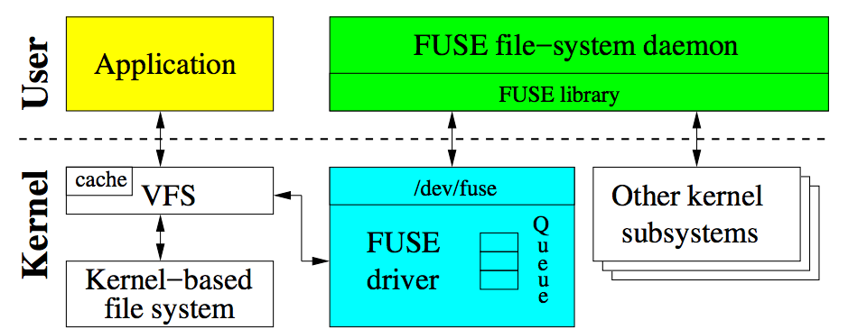
关于FUSE：用户空间文件系统
FUSE 的简化工作流程：
1. Application 发起对 FUSE 文件系统的文件操作
2. 内核态 VFS 将操作请求路由到 FUSEdriver驱动
3. 创建 FUSE request，并挂载到Queue中
4. /dev/fuse 分发 request 给用户态的 FUSE deamon
5. FUSE deamon 根据收到的 request 执行对应的处理
6. 处理结束后，FUSE deamon 通过 /dev/fuse 发送 reply 告知内核
7. FUSE driver 将请求项从队列删除，将操作结果返回给用户程序
FUSE文件系统工作原理图^{[1]}
Notes:
[1]https://blog.csdn.net/weixin_45525272/article/details/121298434

Slide 14
FUSE之于3FS：安全性挑战
内存泄漏等安全问题：
FUSE通过FUSEdaemon实现数据在用户和内核态之间
的传递，那么不可避免的会涉及到数据的多次拷贝，
此时若用户态调用不当可能会发生内存溢出或者直接
破坏内核态数据结构
3FS中的FUSE会放大此安全问题：
* 3FS的高速性天然就要求安全运行的保障，否则便是极
大的训练损失
* 3FS的零拷贝技术要求避免共享内存区泄漏与I/O Ring
区的配合
* 3FS有大量C语言作为结构基础，语言特性上便可能人为
或不可预知的出现内存安全问题
FUSE文件系统工作原理图^{[1]}
Notes:
[1]https://blog.csdn.net/weixin_45525272/article/details/121298434

Slide 15
谢谢！
请提宝贵意见

